Slide 1
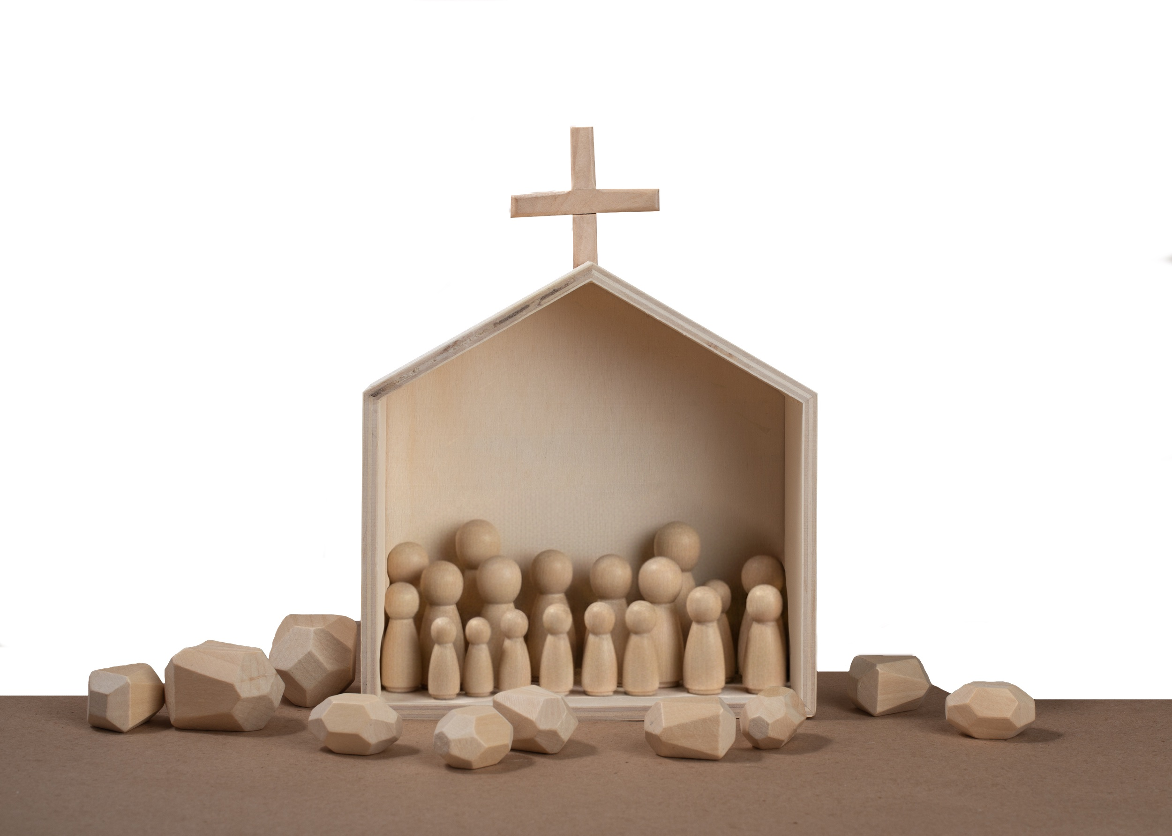

Lección 1
EL AMOR EN ACCIÓN
Marcos 12.28-34; Santiago 2.14-17
«[Y] amarle con todo el corazón, con todo el entendimiento, con toda el alma, y con todas las fuerzas, y amar al prójimo como a uno mismo, es más que todos los holocaustos y sacrificio».
Isaías 6.8

Slide 2
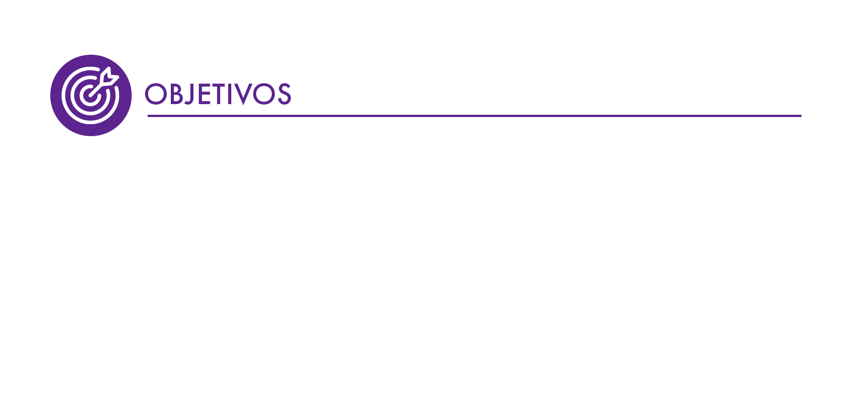
Demostrar que la auténtica adoración y servicio a Dios se concreta cuando se sirve con amor al prójimo. Imposible servir a Dios sin poner en función la misericordia y la compasión hacia quienes están en necesidad.
Explicar por qué el amor se considera la esencia de la vida cristiana. Considerar el amor como fuerza de unidad y transformación.

Slide 3
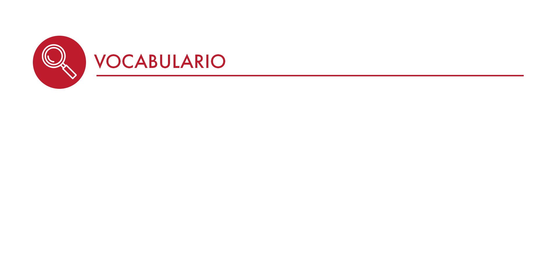
Shemá: Oración fundamental en el judaísmo cuya afirmación principal consta de la fe en un solo y único Dios. Los judíos piadosos suelen pronunciarla en la mañana y en la tarde. En la lección de hoy Jesús hace una cita directa de Deuteronomio, capítulo 6, versículos 4-5, como contestación a la pregunta que le hace un escriba.
Prójimo: Significa «el próximo» o «el cercano». La interpretación clásica en la época de Jesús se refiere al prójimo judío. Se excluía a las personas provenientes del gentilismo. Jesús alude al término sin condiciones y sin límites, es decir, prójimo es todo ser humano en necesidad sin importar su nacionalidad cercana o distante, creencia o ideología (Véase Lc 10.25-37).

Slide 4
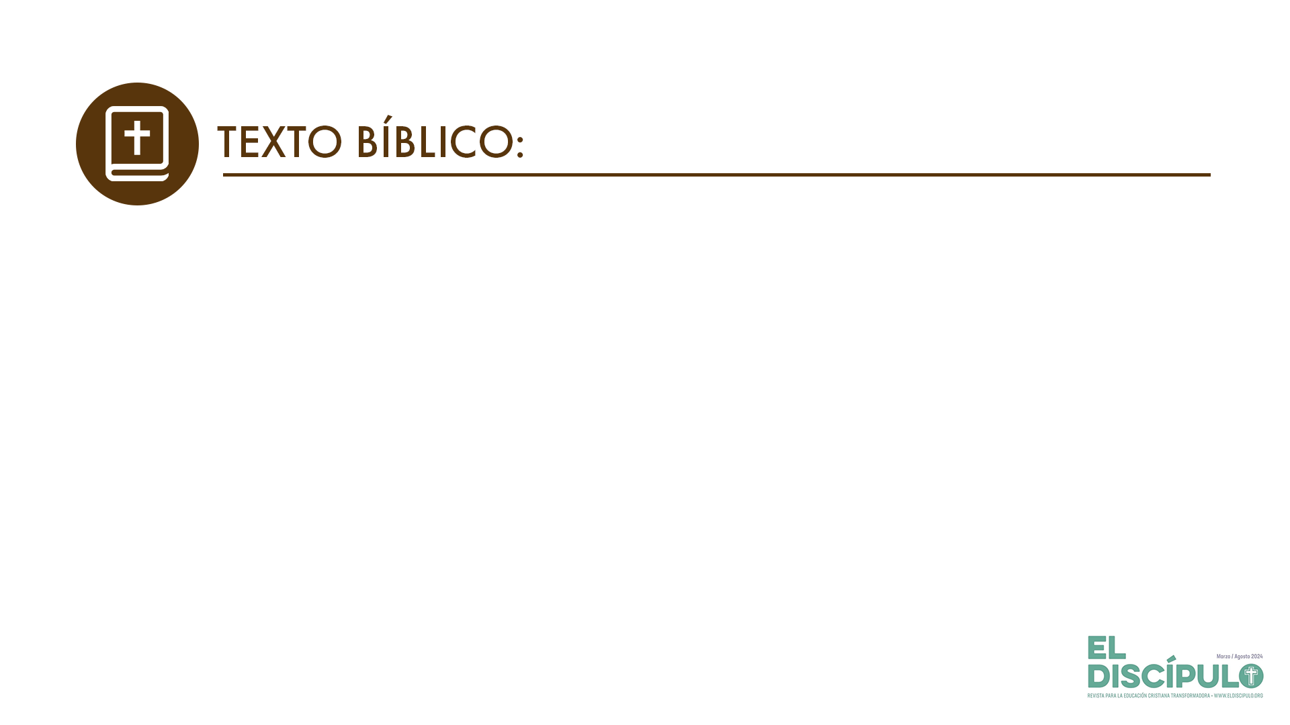
Marcos 12.28-29
RVR
28 Acercándose uno de los escribas, que los había oído discutir y sabía que les había respondido bien, le preguntó: —¿Cuál es el primer mandamiento de todos?
29 Jesús le respondió: —El primero de todos los mandamiento es: “Oye, Israel: el Señor nuestro Dios, el Señor uno es. Jesús le respondió: —El primero de todos los mandamiento es: “Oye, Israel: el Señor nuestro Dios, el Señor uno es.
VP
28 Al ver que Jesús les había contestado bien, uno de los maestros de la ley, que los había oído discutir, se acerca él y le preguntó: —¿Cuál es el primero de todos los mandamientos?
29 Jesús le contestó: —El primer mandamiento de todos es: “Oye, Israel: el Señor nuestro Dios es el único Señor.

Slide 5
Marcos 12.30-31
RVR
30 Y amarás al Señor tu Dios con todo tu corazón, con toda tu alma, con toda tu mente y con todas tus fuerzas.” Éste es el principal mandamiento.
31 El segundo es semejante: “Amarás a tu prójimo como a ti mismo.” No hay otro mandamiento mayor que estos.
VP
30 Ama al Señor tu Dios con todo tu corazón, con toda tu alma, con toda tu mente y con todas tus fuerzas.”
31 Pero hay un segundo: “Ama a tu prójimo como a ti mismo.” Ningún mandamiento es más importante que éstos.

Slide 6
Marcos 12.32-33
RVR
32 Entonces el escriba le dijo: —Bien, Maestro, verdad has dicho, que uno es Dios y no hay otro fuera de él;
33 y amarlo con todo el corazón, con todo el entendimiento, con toda el alma y con todas las fuerzas, y amar al prójimo como a uno mismo, es más que todos los holocaustos y sacrificios.
VP
32 El maestro de la ley le dijo: —Muy bien, Maestro. Es verdad lo que dices: hay un solo Dios, y no hay otro fuera de él.
33 Y amar a Dios con todo el corazón, con todo el entendimiento y con todas las fuerzas, y amar al prójimo como a uno mismo, vale más que todos los holocaustos y todos los sacrificios que se queman en el altar.

Slide 7
Marcos 12.34
RVR
34 Jesús entonces, viendo que había respondido sabiamente, le dijo: —No estás lejos del reino de Dios. Y ya nadie se atrevía a preguntarle.
VP
34 Al ver Jesús que el maestro de la ley había contestado con buen sentido, le dijo: —No estás lejos del reino de Dios. Y ya nadie se atrevía a hacerle más preguntas.

Slide 8
Santiago 2.14-15
RVR
14 Hermanos míos, ¿de qué aprovechará si alguno dice que tiene fe y no tiene obras? ¿Podrá la fe salvarlo?
15 Y si un hermano o una hermana están desnudos y tienen necesidad del mantenimiento de cada día,
VP
14 Hermanos míos, ¿de qué le sirve a uno decir que tiene fe, si sus hechos no lo demuestran? ¿Podrá acaso salvarlo esa fe?
15 Supongamos que a un hermano o a una hermana les falta la ropa y la comida necesarias para el día;

Slide 9
Santiago 2.16-17
RVR
16 y alguno de vosotros les dice: «Id en paz, calentaos y saciaos», pero no les dais las cosas que son necesarias para el cuerpo, ¿de qué aprovecha?
17 Así también la fe, si no tiene obras, está completamente muerta.
VP
16 si uno de ustedes les dice: «Que les vaya bien; abríguense y coman todo lo que quieran», pero no les da lo que su cuerpo necesita, ¿de qué les sirve?
17 Así pasa con la fe: por sí sola, es decir, si no se demuestra con hechos, es una cosa muerta.

Slide 10
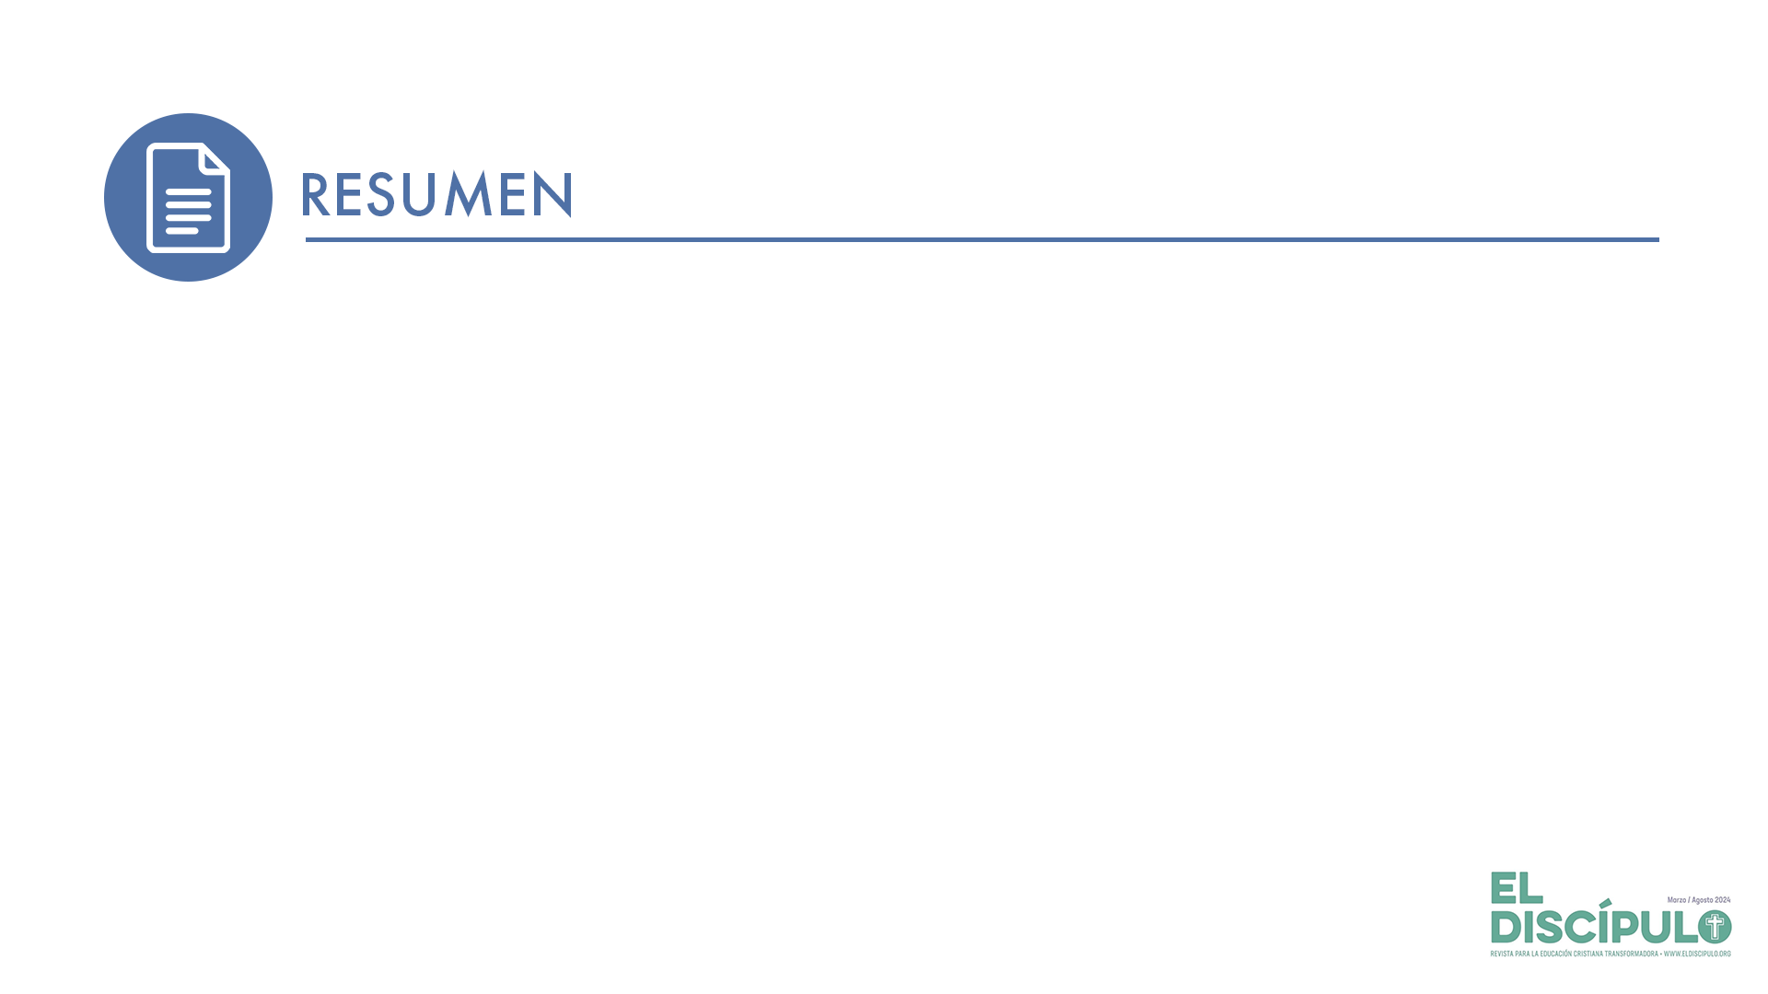
Nuestra responsabilidad como creyentes debe estar orientada en identificar e implementar aquellos deberes hacia el prójimo, la familia y la comunidad, hacia Dios y la humanidad en general que nos impone la fe en nuestro Señor Jesucristo.
El amor, la lealtad y la obediencia al Señor no se pueden dividir o fraccionar. Es un sentimiento que involucra la totalidad de la vida.
El autor de la epístola de Santiago no percibe una fe auténtica y verdadera sin la práctica de la misericordia impulsada por el amor. La fe intelectual o teórica no le sirve bien a nadie, ni al que la proclama ni a quien va dirigida.

Slide 11
El amor es el eslabón del cual se nutre la fe cristiana para legitimar nuestro discurso y buen obrar. Es la señal visible, auténtica e inequívoca de la presencia de Dios en la vida de los creyentes.
El amor destruye los muros fronterizos que nos separan a los seres humanos, creando espacios de tolerancia y convivencia, de paz y justicia, según lo enseñó y lo vivió nuestro Señor Jesucristo. Es lenguaje universal que hace el milagro de la hermandad, del entendimiento, la empatía y la solidaridad, trascendiendo culturas, razas, ideologías y colores.

Slide 12
El acto litúrgico en nuestras congregaciones, la entrega a la piedad y todo ejercicio ético y moral solo se valida mediante el amor, el cual se manifiesta en dos dimensiones inseparables: hacia Dios y hacia el prójimo.
Podemos estar no lejos del reino de Dios cuando nuestra fe y nuestra adoración son teológicamente correctas, pero no se traducen en actos concretos de amor y de misericordia.
El amor es un imperativo que debe estar siempre orientado en dirección al prójimo. Cuando así lo hacemos nos convertimos en la iglesia atractiva y eficiente que cumple fielmente con su propósito. De esta manera estamos contribuyendo al establecimiento del reino de Dios y su justicia.

Slide 13
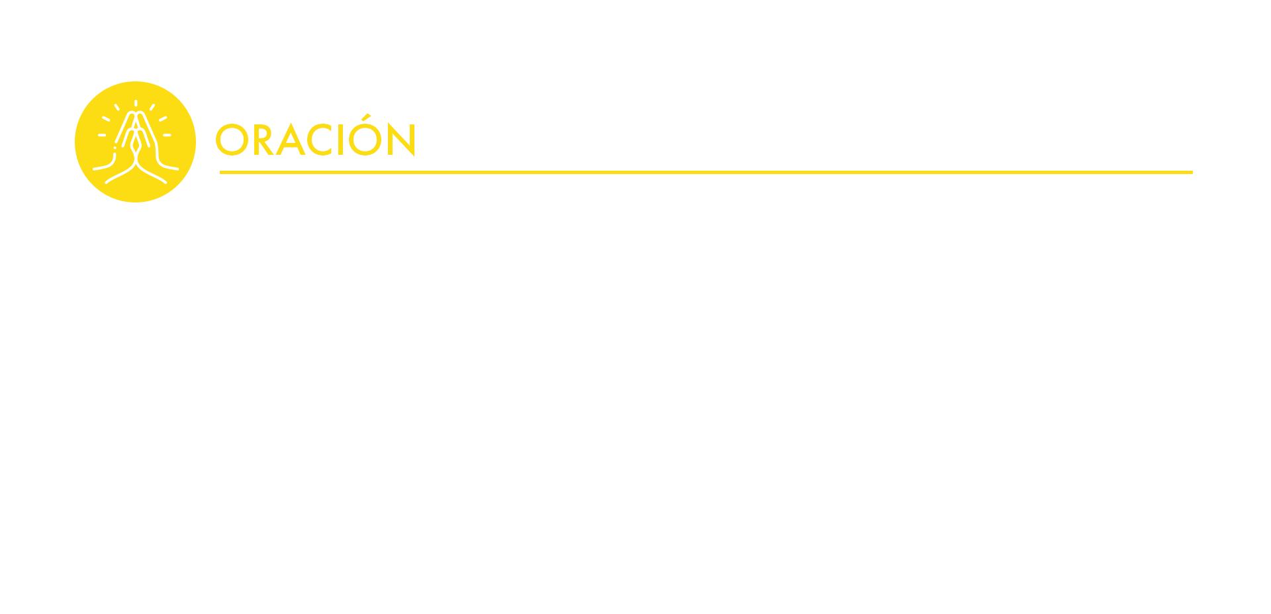
Señor, Dios y Padre nuestro, recibe nuestra gratitud por todas las manifestaciones de tu amor y bondad. Gracias porque a través de Jesucristo aprendemos a amarte a ti y a nuestro prójimo. Haz que todos podamos ver y aceptar la obra de Cristo como máxima expresión de tu amor por la humanidad. Ayúdanos a perfeccionar nuestra fe y confianza en ti mediante obras de amor y de misericordia hacia nuestros semejantes. En el nombre de Cristo oramos, amén.

